Slide 1
守護地球撿菸蒂 林澤穎

Slide 2
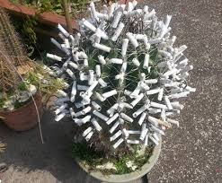
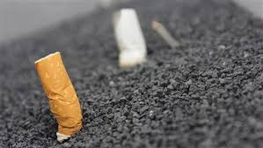
目次
動機、目的
收集的過程
心得

Slide 3
動機和目的
看到有Youtuber拍攝撿菸蒂的影片，也想和他一樣
不要讓菸蒂破壞環境
愛護家園由我開始
希望可以大家都不要抽菸，因為抽菸會造成空氣汙染，抽多了身體也會不好。

Slide 4
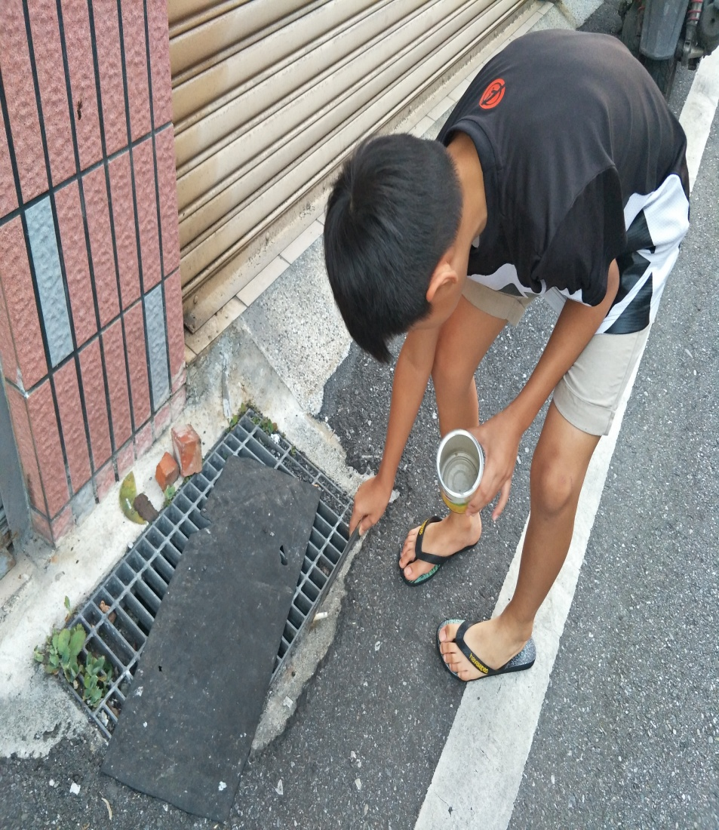
收集的過程 (一)
每次去撿的菸蒂用回收的飲料杯裝。

Slide 5
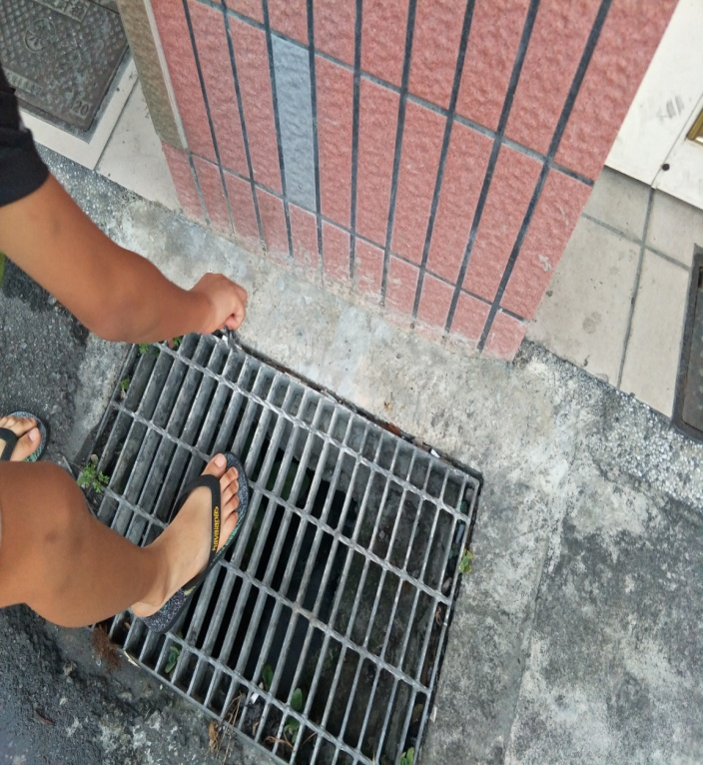
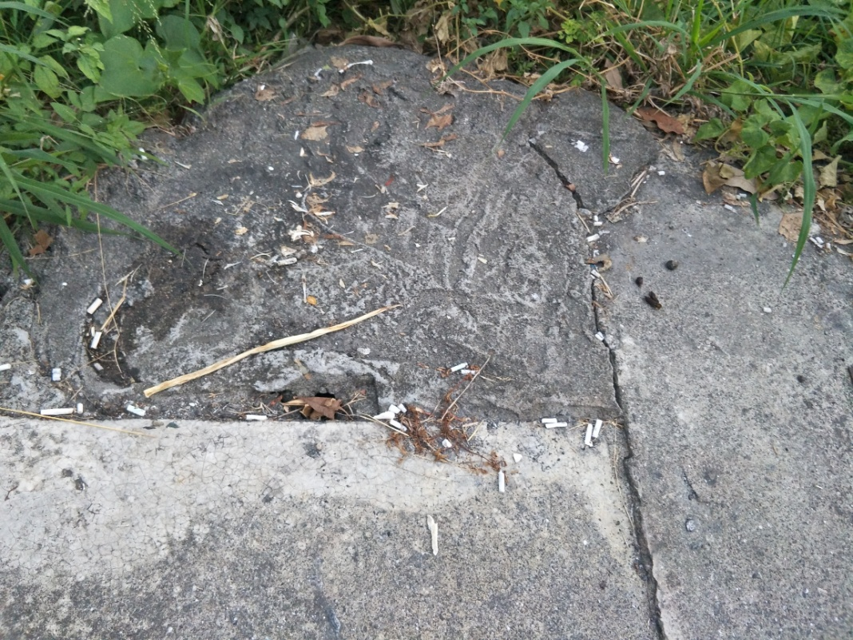
收集的過程 (二)
在家附近的水溝、空地撿拾

Slide 6
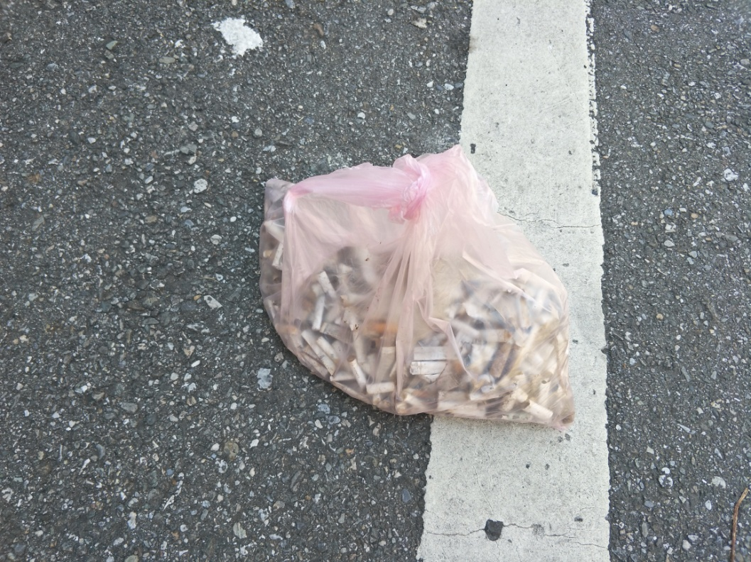
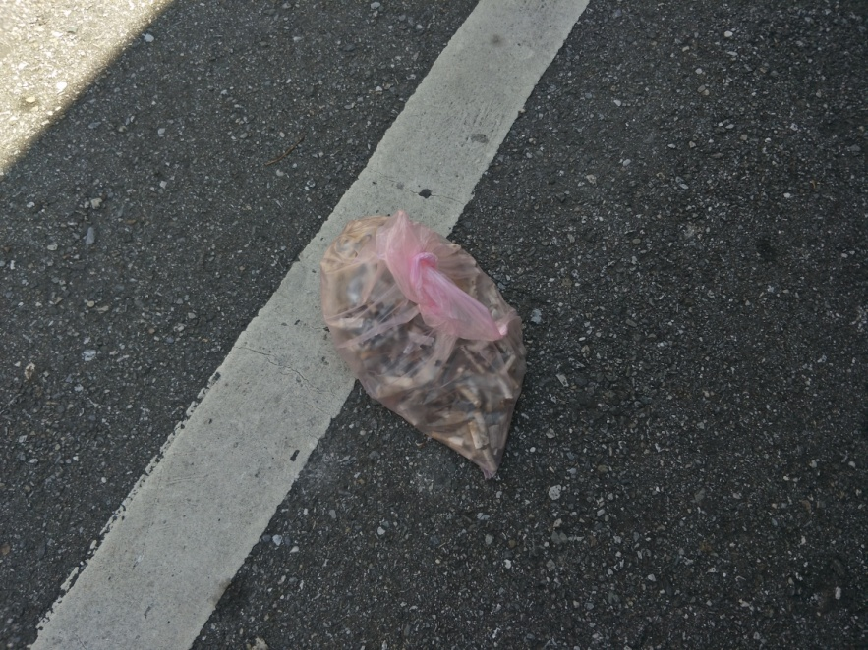
收集的過程 (三)
回家後放到垃圾袋收集

Slide 7
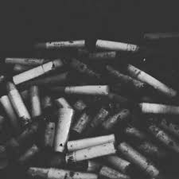
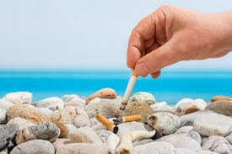
心得
很多人抽菸都亂丟菸蒂。
希望我做這可以讓大家知道不要亂丟菸蒂，有看到菸蒂也要撿起來。

Slide 8
謝謝大家

